Slide 1
DATATHON NEXA · JOUR 2 · GÉRER UNE CRISE VIRALE AVEC DES AGENTS IA
Ultia × CNC
De la compréhension de la dynamique à la réponse — automatisée par une chaîne d'agents ancrés dans la donnée.
Diagnostic → Agents → Réponse
Crise X mars–avril 2026 · corpus 35 396 messages · analyse neutre de la dynamique

Slide 2
LE PROBLÈME · UNE CASCADE D'AMPLIFICATION, PAS UN DÉBAT
En 4 jours, un sujet de politique culturelle devient un déferlement viral
35 396
Ce que montre la donnée
messages · 10 437 comptes (19 mars → 1er mai 2026)
La structure est une cascade de relais : une poignée de sources, une masse de comptes qui repartagent à l'identique.
Le volume double toutes les ~2,8 h pendant la montée — trop rapide pour une modération manuelle.
Les cadres narratifs se déplacent dans le temps : l'affaire personnelle d'abord, « l'argent public » ensuite.
Sentiment majoritairement neutre (66 %), mais la négativité épouse le pic de volume.
86 %
de retweets (30 368) — seulement 1,9 % de messages originaux
7 303
messages au pic du 27 mars — 4 jours de déflagration
9,1 %
de comptes vérifiés parmi les plus amplifiés
Chiffres Jour 1 — key_figures.json (eda.py). Détail par axe dans les slides suivantes.

Slide 3
NOTRE APPROCHE · UNE GRILLE À 5 AXES, CHAQUE CHIFFRE ANCRÉ DANS UN OUTIL VÉRIFIÉ
Comprendre la dynamique — pour pouvoir y répondre, automatiquement
Acteurs
Narratifs
Propagation
Coordination
Sémantique
Qui amplifie ? Sources vs relais, vérifiés, empreinte.
Quels cadres ? Argent public · camps · qui est financé.
À quelle vitesse ? Allumage, doublement, demi-vie.
Est-ce orchestré ? Synchronies, copier-coller, clusters.
Quel ton ? Mix de sentiment, négativité au pic.
PROFILE
NARRATIVES
TIMELINE
COORDINATION
SEMANTIQUE
La thèse
Une crise virale se gère en heures, pas en jours. On a outillé les 5 axes en fonctions déterministes et vérifiées (l'agent ne lit jamais les lignes brutes), puis enchaîné des agents qui diagnostiquent la crise et rédigent la réponse — chaque chiffre traçable jusqu'à un outil.

Slide 4
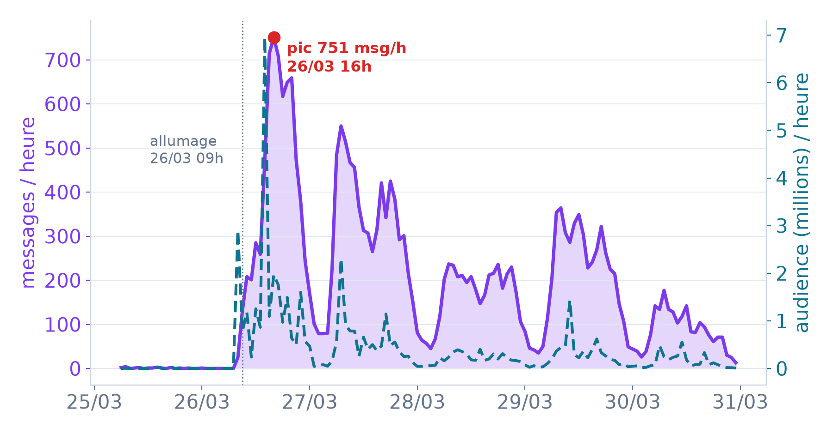
DIAGNOSTIC 1/2 · PROPAGATION · LA VITESSE — LE CŒUR DE LA DYNAMIQUE
La physique du déferlement : 7 h pour exploser, ×2 toutes les 2,8 h
7 h
temps de montée : allumage 09 h → pic 16 h (26/03)
× 2 / 2,8 h
rythme de doublement du volume pendant la montée (+28 %/h)
7 h
demi-vie : le volume retombe de moitié 7 h après le pic
L'audience précède le volume
Le reach culmine 2 h avant le volume : les grosses sources s'allument d'abord, la masse des relais suit.
Volume (violet) et audience/reach (teal) par heure, 25–31 mars. Métriques calculées sur la série horaire (agent · outil timeline, velocity).

Slide 5
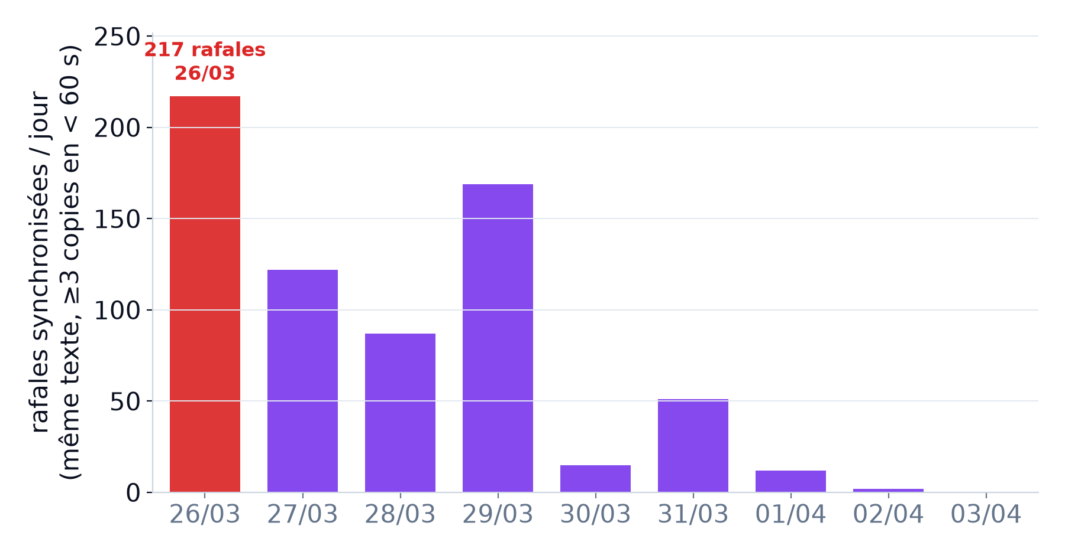
DIAGNOSTIC 2/2 · COORDINATION · EST-CE ORCHESTRÉ ? SYNCHRONIE · CONCENTRATION · COMPORTEMENT DES COMPTES
Une amplification synchronisée par retweet — pas du copier-coller, ni des cellules isolées
× 3,7
les retweets sont 3,7× plus groupés qu'un étalement uniforme sur la durée de vie des tweets (~25 h) : 30 % à moins de 60 s d'un autre (Δ = 60 s)
0,6 %
vrai copier-coller (même texte posté comme tweet original). Les « 82 % de duplication » = 100 % de retweets, identiques par nature — pas du copier-coller
1 535 · 14,7 %
amplificateurs à faible empreinte : message unique, peu de posts / d'abonnés — PROXY (aucune date de création)
Concentration, pas des cellules
Une poignée de tweets-sources concentrent le volume. À Δ=60 s, 2 824 comptes forment un seul grand composant ; en exigeant des co-rafales répétées, il ne reste que des paires — amplification de masse, pas un anneau organisé.
Rafales de retweets synchronisées / jour (même texte, ≥3 copies en < 60 s). Source : agent · coordination + coordination_network (vérifiés 60/60). Signaux compatibles avec une amplification coordonnée — le retweet rapide existe aussi de façon organique ; ni preuve d'automatisation ni d'intention.

Slide 6
02
DE L'ANALYSE À L'ACTION
Une chaîne d'agents qui diagnostique la crise — puis rédige la réponse

Slide 7
ARCHITECTURE · 4 AGENTS ORCHESTRÉS, UNE SEULE SOURCE DE VÉRITÉ
Analyste → Relecteur → Stratège → Rédacteur
1
2
3
4
Analyste
Relecteur
Stratège
Rédacteur
Diagnostic ancré : appelle les outils vérifiés, couvre les 5 axes, sort un rapport structuré.
→
Audit + critique : vérifie que chaque @compte et chaque chiffre vient d'un outil. ≤ 1 reprise.
→
Plan de réponse : objectifs, audiences, axes, risques, KPIs — justifiés par un fait du diagnostic.
→
Livrables : communiqué, fil social, FAQ, éléments de langage — sans chiffre hors diagnostic.
Contrat d'ancrage : seul l'Analyste touche la donnée. Stratège et Rédacteur ne peuvent réutiliser que les faits du rapport — aucun nouveau chiffre ni @compte inventé. Multi-provider avec failover (Groq → Mistral) pour tenir le run malgré les quotas.

Slide 8
POURQUOI LUI FAIRE CONFIANCE · LA DONNÉE PILOTE, PAS LE MODÈLE
Chaque affirmation est traçable — ou elle ne sort pas
55 / 55
Les 4 garde-fous
contrôles de cohérence : la sortie de chaque outil est ré-assertée contre les chiffres canoniques (key_figures.json).
Outils déterministes : l'agent ne lit jamais les lignes brutes, seulement des résultats vérifiés.
Chart = outil = vérif : les graphiques importent les mêmes fonctions que l'agent.
Auditeur avant stratégie : une reprise automatique si un fait fabriqué est détecté.
Limites explicites : « comptes récents » est un proxy assumé (aucune date de création dans la donnée).
0 chiffre libre
l'auditeur déterministe rejette tout @compte absent du corpus et tout nombre absent des sorties d'outils.
Ton neutre
garde-fou intégré : « signaux compatibles avec une amplification coordonnée », jamais « bots prouvés ».
Pile : outils Corpus (pandas/scikit-learn/networkx) · agents LangChain · verify_tools.py.

Slide 9
DÉMO · UNE QUESTION EN LANGAGE NATUREL → UN DOSSIER DE RÉPONSE COMPLET
En direct : « Est-ce organique ou coordonné, et comment répondre ? »
1 · Analyste
5+ appels d'outils → diagnostic 5 axes ancré
2 · Relecteur
audit : 0 chiffre non sourcé, ton neutre OK
[ capture / enregistrement de la démo CLI — orchestrateur.py ]
3 · Stratège
plan : objectifs, axes, KPIs
4 · Rédacteur
communiqué + fil + FAQ + éléments de langage
Commande : .venv/bin/python agent/orchestrateur.py "<question>" — sorties mises en cache dans agent/out/.

Slide 10
03
CE QUE LES AGENTS PRODUISENT
Une réponse de crise prête à publier, ancrée dans le diagnostic

Slide 11
LIVRABLES AUTOMATISÉS · GÉNÉRÉS PAR LE RÉDACTEUR, SANS CHIFFRE HORS DIAGNOSTIC
Un kit de réponse de crise, prêt à relire et publier
Communiqué
Fil social ≤ 280
FAQ
Éléments de langage
Position officielle du CNC : reconnaît les faits, cadre la dynamique, pose la ligne — ton neutre.
Fil X point par point pour reprendre la main dans le canal où la crise s'est jouée.
Questions récurrentes anticipées (argent public, bénéficiaires) avec réponses factuelles.
Messages-clés pour porte-parole et relais internes — cohérents avec le communiqué.
Garde-fou de sortie : le Rédacteur n'a pas accès au corpus — un audit final rejette tout @compte ou chiffre absent du diagnostic. La réponse reste factuelle par construction.

Slide 12
CE QUE ÇA CHANGE · POUR UNE CELLULE DE CRISE
De la veille manuelle à une réponse ancrée, en minutes
Heures → minutes
Reproductible
Traçable & neutre
diagnostic 5 axes + plan + livrables en un seul run orchestré
remappez les colonnes dans config.yaml → l'analyse tourne sur n'importe quel corpus de tweets
chaque chiffre remonte à un outil vérifié ; le ton reste factuel par garde-fou
Limites assumées
« Comptes récents » non mesurable directement (pas de date de création) → proxy à faible empreinte, étiqueté comme tel.
La coordination décrit des signaux, pas une intention prouvée. Décision humaine toujours dans la boucle.

Slide 13
MERCI
Comprendre la dynamique, ancrer chaque chiffre, automatiser la réponse — dans le respect d'un ton neutre.
Diagnostic → Agents → Réponse
Démo : agent/orchestrateur.py · outils vérifiés 55/55 · corpus Ultia × CNC

